Slide 1
AURA
Açıklanabilir otonom
alım-satım ajanı
BTC-USDT ve ETH-USDT için tek risk bütçesi.
Her kararda kanıt zinciri ve kesin risk vetosu.
01
02
03
KARŞILAŞTIR
→
SORGULA
→
ONAYLA
BTC-USDT / ETH-USDT
Sınırlandırılmış Piyasa Eleştirmeni
Deterministik Risk Motoru
Yapay zekâ yorumlar; sermayeyi doğrudan hareket ettiremez.
Notes:
AURA, BTC-USDT ve ETH-USDT fırsatlarını tek bir yönetilen risk bütçesi için karşılaştırır. Piyasa Eleştirmeni işlemi sorgular; son karar deterministik Risk Motoru’ndadır. Her onay ve ret kanıt zinciriyle açıklanır.

Slide 2
02 / KARAR SİSTEMİ
Piyasa verisinden karara
Tek fırsat değerlendirilir; her aşama emri durdurabilir.
01
02
03
04
OKX ATK MCP
→
GÖSTERGELER + REJİM
→
FIRSAT SIRALAMASI
→
PİYASA ELEŞTİRMENİ
Piyasa, hesap ve spot okumaları
EMA · ATR · ADX · spread · OBI
BTC ve ETH karşılaştırılır
Seçilen tez sorgulanır
05
06
07
08
RİSK SERTİFİKASI
→
MCP İŞLEM
→
KORUMA
→
MUTABAKAT
Kesin veto ve pozisyon boyutu
Yalnızca ExecutionEngine
Doğrula; belirsizlikte dur
Belirsizlikte tahmin etme
LLM sorgular
Risk Motoru veto eder
Karar izi açıklar
AURA / OKX AGENT TRADE KIT
2 / 5
Notes:
OKX Agent Trade Kit piyasa ve hesap verisini sağlar. AURA EMA, ATR, ADX, spread ve emir defteri dengesizliği gibi göstergeleri hesaplar. LLM yalnızca seçilen tezi eleştirir. Risk sertifikası kesin veto yetkisine sahiptir. Belirsiz borsa sonucu kör tekrar yerine mutabakat gerektirir.

Slide 3
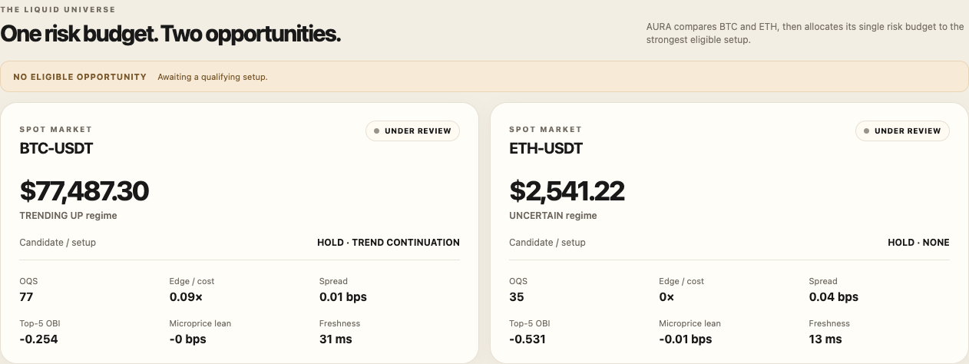
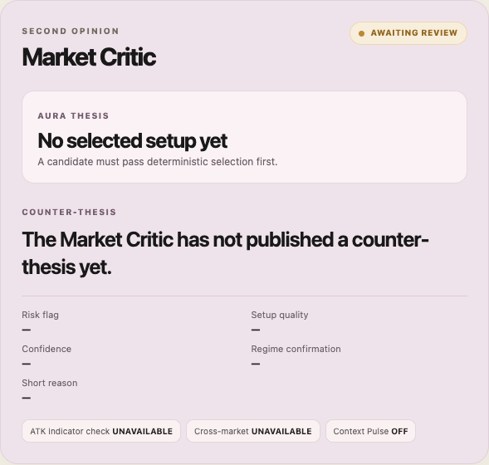
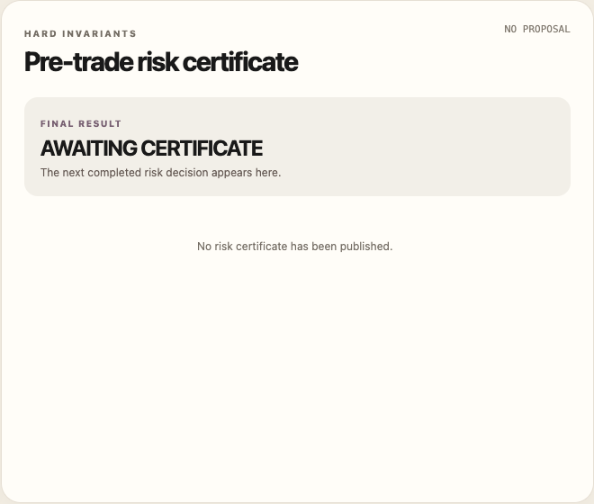
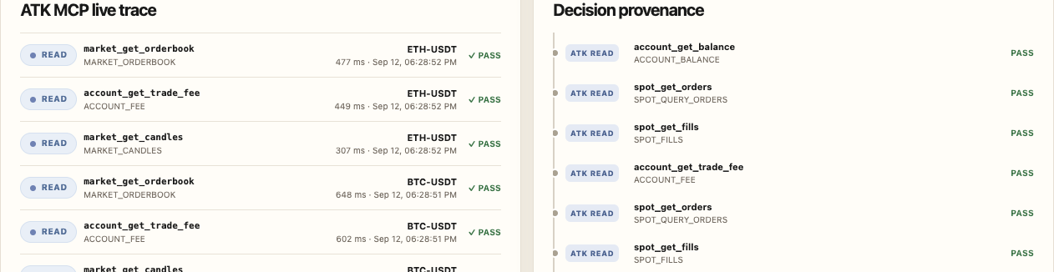
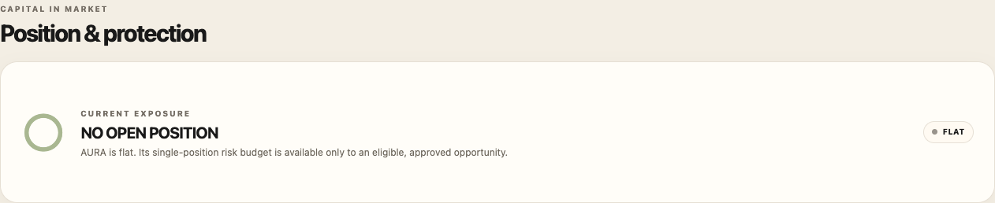
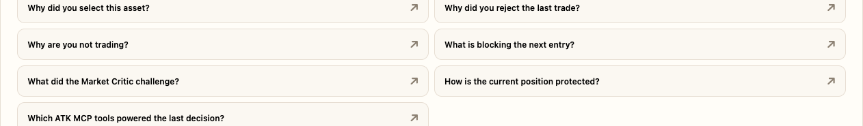
03 / ÜRÜN DENEYİMİ
AURA Intelligence Desk
Kendi dashboard’ımızdan gerçek ekran kesitleri · canlı demo gerektirmeyen ürün turu
FIRSAT PANOSU · BTC / ETH
ELEŞTİRMEN / RİSK
MCP ÇAĞRI İZİ / KARAR KANITI
POZİSYON / AÇIKLAMA
Gerçek dashboard görüntüsü · çekim anındaki durum · işlem performansı kanıtı değildir
3 / 5
Notes:
Bu slayt AURA dashboard’ının yeni alınmış gerçek ekran görüntülerinden oluşturulmuştur. Sol üstte BTC ve ETH fırsat panosunu; sağda Market Critic ile risk sertifikasını görüyoruz. Sol altta OKX ATK MCP çağrılarının türü, sembolü ve sonucu görünür. Sağ altta çekim anında düz pozisyon durumu ve Ask AURA alanı yer alır. Ekran bir işlem performansı kanıtı değildir.

Slide 4
04 / MCP + GÜVENLİK
Ayrı yetki, görünür kanıt
AURA, OKX ATK istemcisi ve salt okunur Status MCP sunucusudur.
READ MCP SÜRECİ
AURA
WRITE MCP SÜRECİ
piyasa · hesap · spot okuma
Göstergeler → Eleştirmen → Risk
yalnızca spot işlem
→
→
SUNUCU DÜZEYİNDE SALT OKUMA
YALNIZCA EXECUTIONENGINE
RİSK SERTİFİKASI
Piyasa kanıtı ve borsa verisi
Son işlem vetosu
LLM için yazma yetkisi yok
TEK YÖNETİLEN POZİSYON
KÖR TEKRAR YOK
BELİRSİZLİK → MUTABAKAT
Yönetilmeyen cüzdan varlığı ayrıdır. LLM kesintisi yeni girişleri durdurur; koruma kuralları deterministiktir.
AURA / OKX AGENT TRADE KIT
4 / 5
Notes:
READ ve WRITE iki ayrı MCP süreci ve yetki alanıdır. Piyasa Eleştirmeni yazma istemcisine erişemez; WRITE yalnızca ExecutionEngine tarafından kullanılır. AURA ayrıca dış gözlemciler için salt okunur Status MCP sunar. Yönetilmeyen cüzdan varlığı, AURA pozisyonu sayılmaz. Koruma veya işlem sonucu belirsizse sistem durur. Yeni canlı BUY emirleri, borsa tarafı koruma uçtan uca doğrulanana kadar engellenmiştir.

Slide 5
05 / NEDEN AURA
Sınırları belli otonomi
Güven, reddedilen işlemleri de açıklayabilmekle başlar.
01
02
03
SINIRLI YAPAY ZEKÂ
DETERMİNİSTİK GÜVENLİK
AÇIKLANABİLİR OTONOMİ
LLM işlem tezini sorgular.
Alım-satım yetkisi onda değildir.
Sermayenin kullanılıp kullanılmayacağına
kesin risk kuralları karar verir.
Kanıt, ret gerekçesi ve MCP çağrıları
incelenebilir.
BTC + ETH · OKX ATK MCP · Risk Sertifikası · Karar İzi · Read/Write ayrımı
AURA ne zaman işlem yapacağını, ne zaman duracağını
ve ikisini de nasıl açıklayacağını bilir.
AURA / OKX AGENT TRADE KIT
5 / 5
Notes:
AURA’nın farkı sınırları açık otonomidir: LLM yorumlar ama işlem yapamaz; risk kuralları son kararı verir; kanıt ve ret gerekçesi görünürdür. Doğrulanmış canlı kârlılık iddiasında bulunmuyoruz. Yeni canlı girişler, borsa tarafı koruma doğrulanana kadar kapalıdır.

